Slide 1
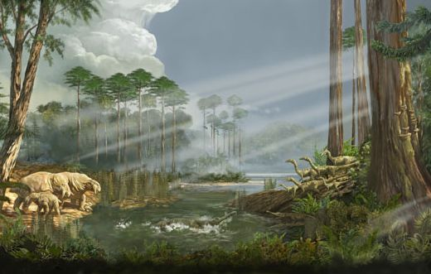
КАЙНОЗОЙСКАЯ ЭРА

Slide 2
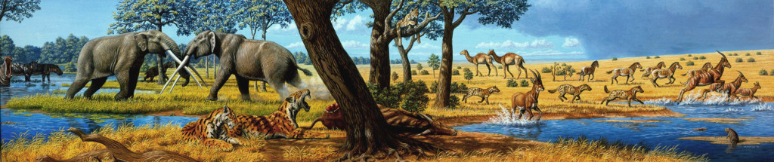
КАЙНОЗОЙСКАЯ ЭРА
Последний этап развития жизни на Земле известен под названием кайнозойской эры . Он продолжался около 65 млн. лет и имеет с нашей точки зрения принципиальное значение, так как именно в это время из насекомоядных развились приматы, от которых происходит человек. В начале кайнозоя процессы альпийской складчатости достигают кульминационного пункта, в следующие эпохи земная поверхность постепенно
приобретает современные очертания.

Slide 3
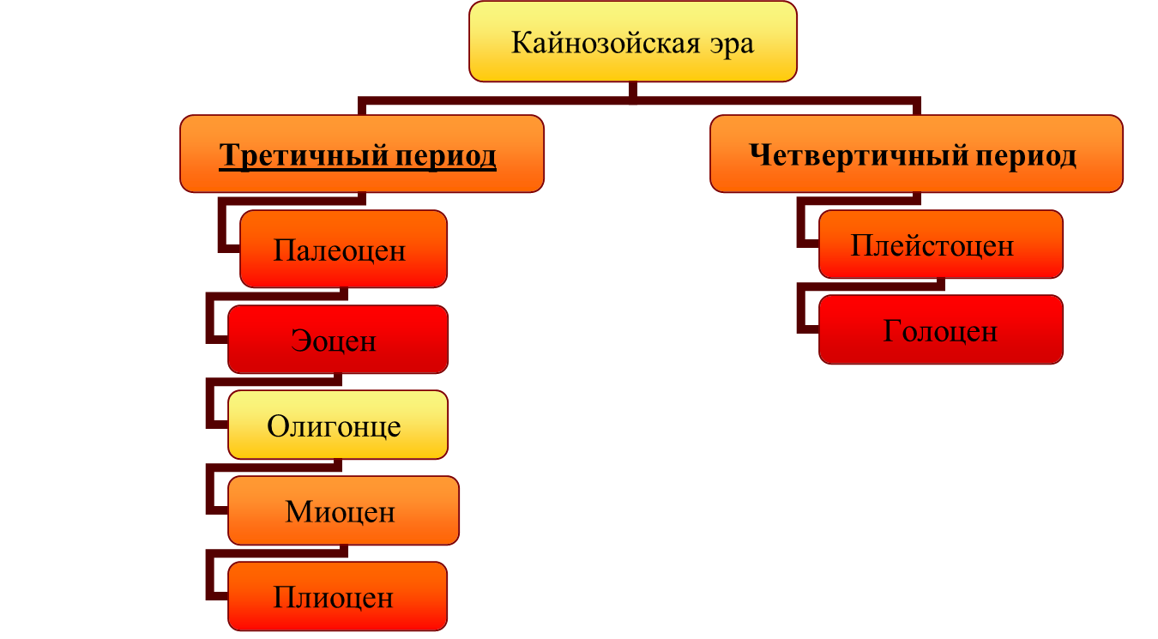
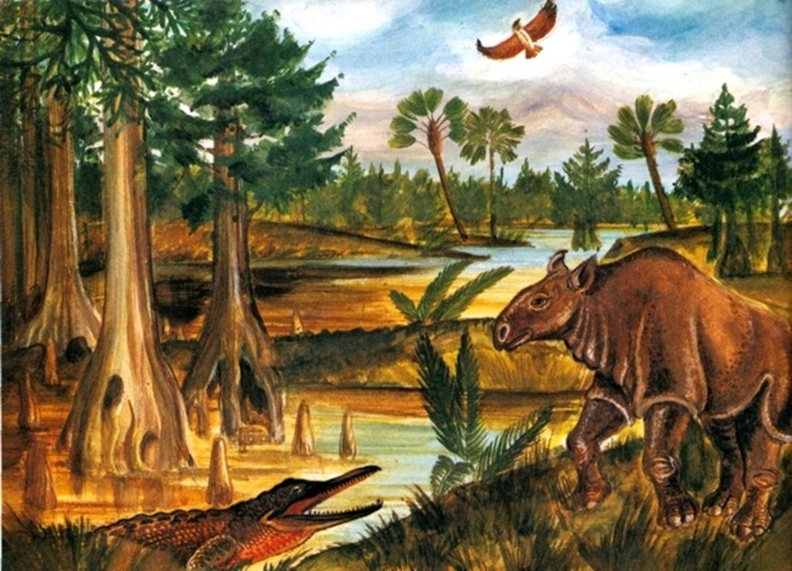

Slide 4
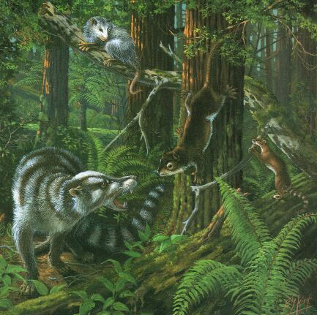
Третичный период.
Продолжительность третичного периода оценивается специалистами в 63 млн. лет; он подразделяется на пять эпох:
        Палеоцен
        Эоцен
        Олигоцен
        Миоцен
        Плиоцен

Slide 5
ПАЛЕОЦЕНОВАЯ ЭПОХА
На палеоценовую эпоху приходится примерно 7 млн лет.
В морях появились первые нуммулиты — наиболее крупные из одноклеточных организмов.
Из моллюсков явно преобладали двустворчатые и брюхоногие, заменившие почти исчезнувших головоногих.
Членистоногие были близки к современным.
Кончилось господство пресмыкающихся.
Млекопитающие становились все многочисленнее и разнообразнее.
Появились хищники—креодонты. Они еще значительно отличались от современных хищников и имели много общего с насекомоядными.

Slide 6
ЭОЦЕНОВАЯ ЭПОХА
Продолжительность - примерно в 19 млн лет.
Климат теплый.
Жизнь эоценового леса богата и разнообразна.
Появились первые лемуры и грызуны.
Лесные болота служили убежищем тяжелым водным носорогам—аминодонтам, похожим на бегемотов.
В Америке встречались первые предки верблюдов и лам, относящиеся к мозоленогим парнопалым.
В Северной Африке в эоцене появились первые хоботные, т. е. предки слонов.
Первые морские коровы, или сирены напоминают китов, но они травоядны.
Древние киты—рыбоядные зейглодонты.

Slide 7
ОЛИГОЦЕНОВАЯ ЭПОХА
Продолжалась 16млн лет.
Климат умеренный и влажный.
Стало больше хвойных и лиственных деревьев.
Появились землеройки, кроты.
В лесах
жили настоящие белки, предки мышей, зайцев и дикобразов.
Много безрогих носорогов, родственных. современным.
Парнопалые жвачные (предки наших оленей, антилоп, жираф, коз, овец и быков) напоминали современных оленьков или кабаргу.
Особенно много было свиней.
К концу периода в море плавали короткотелые зубастые киты и предки беззубых китов.

Slide 8

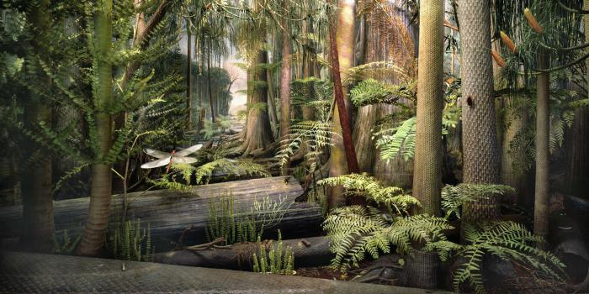
Растительность
межледниковых
эпох
Флора межледниковых эпох носила в корне отличный характер. Неоднократные оледенения значительно опустошили европейскую флору, однако некоторым видам удалось выжить, отступив на юг, как это сделали лилии, розы и рододендроны, растущие сегодня в природе только в Малой Азии и на юге Европы.

Slide 9
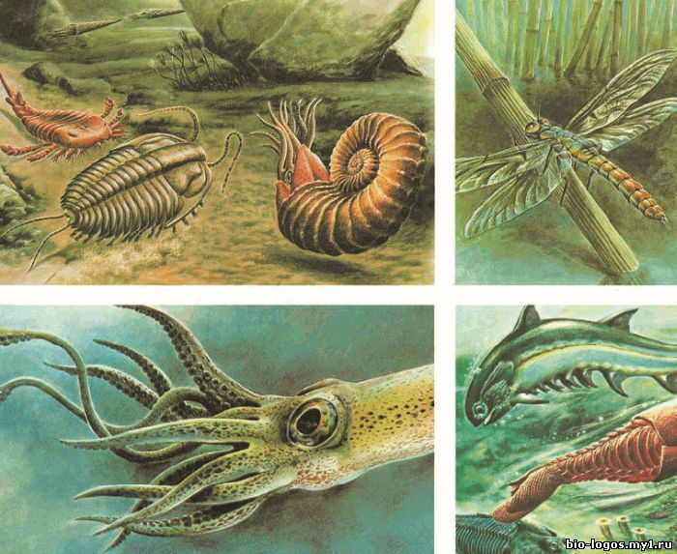
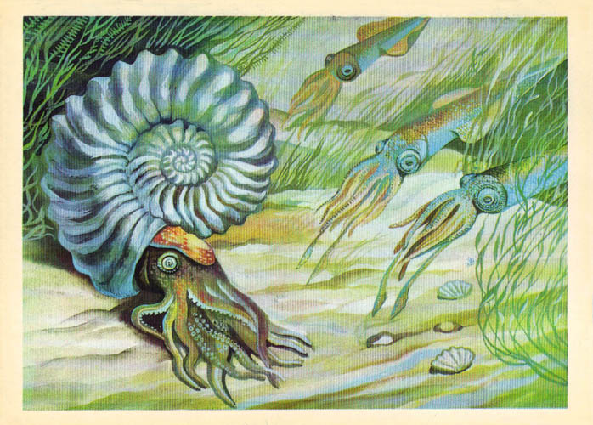
Бесспозвоничные
Широкое распространение получили в плейстоцене наземные улитки. Их остатки в изобилии встречаются в лёссе (тонкозернистые продукты выветривания, отложенные ветром).

Slide 10
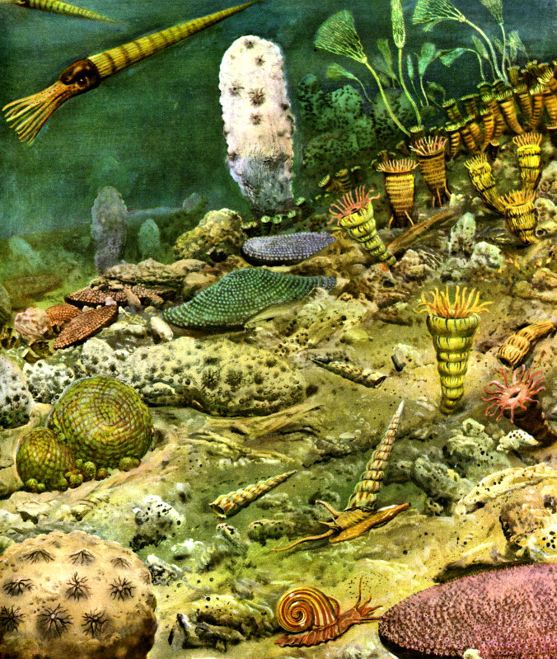
Наряду с наземными моллюсками мы встречаем в отложениях ледникового времени типичные арктические (бореальные) и альпийские типы мягкотелых. Двустворчатые пресноводных бассейнов, распространенные в настоящее время в Африке, были частыми обитателями европейских рек в межледниковые эпохи.

Slide 11
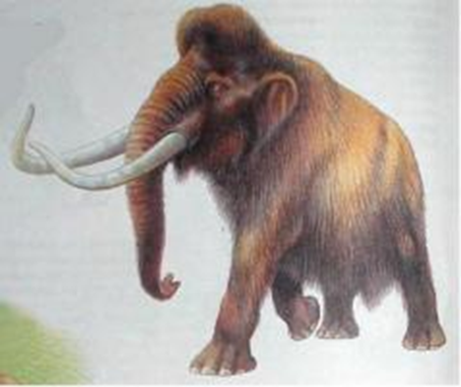
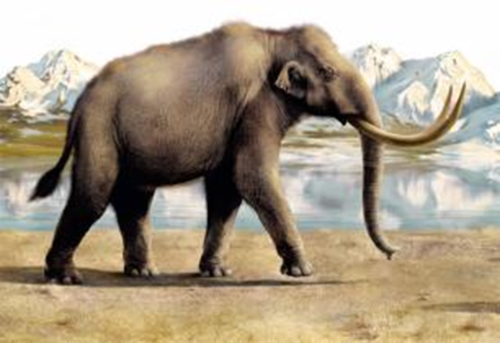

Позвоночные плейстоцена
Наиболее типичные – млекопитающие, среди которых выделялись своим положением слоны.
Самым распространенным из хоботных был в конце плейстоцена был холодолюбивый шерстистый мамонт.
Прямым предком шерстистого мамонта был трогонтериев слон, обитавший в степях среднего плейстоцена.

Slide 12
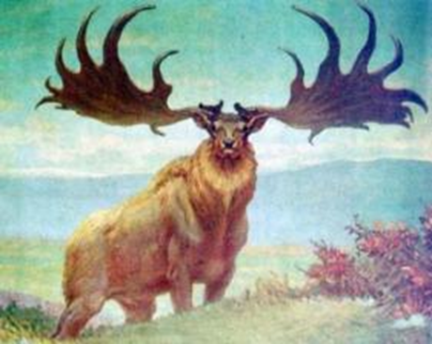
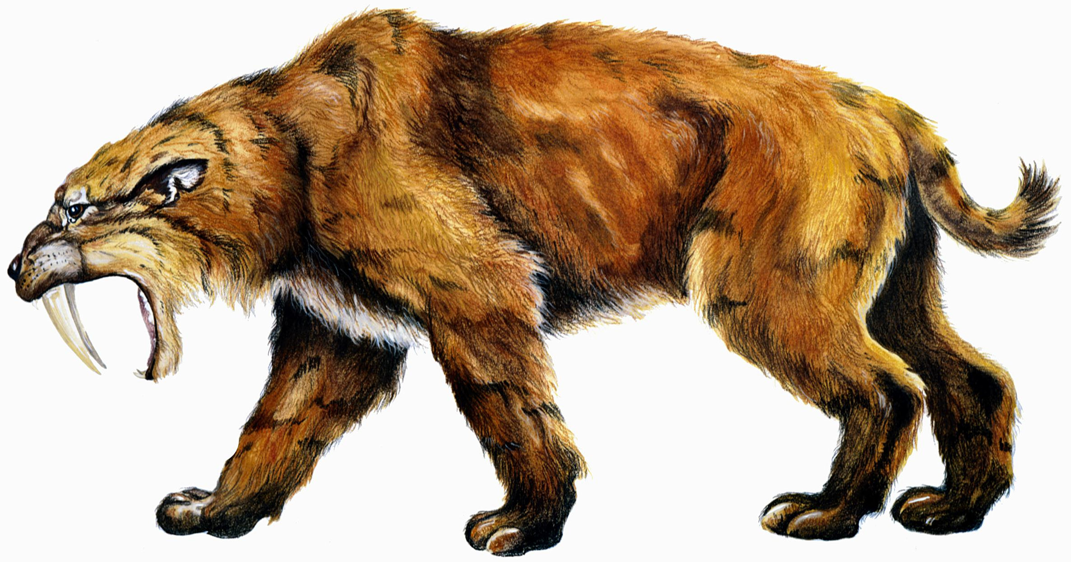
Позвоночные плейстоцена
В самом раннем плейстоцене Европы в лесах бок о бок с лесными слонами паслись носороги Мерка.
Видное место среди млекопитающих занимают лошади рода Equus
В относительно теплые межледниковые эпохи в Европе основывались даже гиппопотамы.
Одним из самых замечательных жвачных парнокопытных был огромный большерогий олень (иногда называемый ирландским оленем).
С конца плейстоцена в Европе встречается тур, вероятный предок современный домашних быков, вымерших только в 18 веке.
Европу населяли многочисленные хищники. Самыми типичными из них были медведь, саблезубый тигр, пещерный лев, гиена, волк, лиса, енот и росомаха.

Slide 13
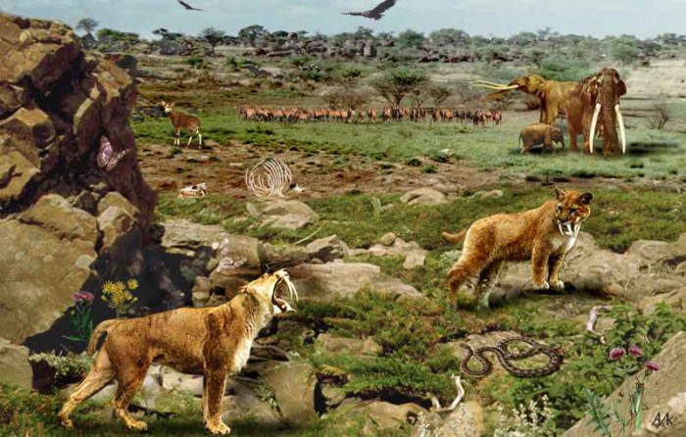
Неогеновый период
Второй период кайнозоя.
Начался около 25 млн. лет назад.
Закончился 2млн. лет назад.
Млекопитающие осваивают моря и воздух.
Фауна становится похожей на современную.

Slide 14
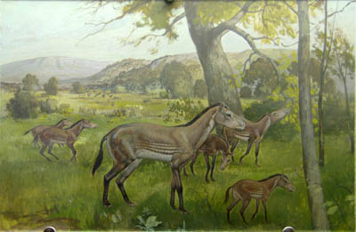
Неогеновый период.
Животный мир.
Изменение климатических условий привело к образованию обширных степей, что благоприятствовало развитию копытных. В лесостепных зонах обитали жирафы, вблизи озер и болот-бегемоты, свиньи, тапиры. В густых кустарниковых зарослях жили носороги, муравьеды. Появляются мастодонты, слоны. На деревья живут лемуры, человекообразные обезьяны. Появляются дельфины, моржи, тюлени, также хищные животные: саблезубые тигры, гиены.

Slide 15
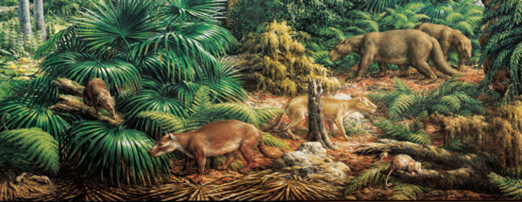
Неогеновый период. Растительный мир.
В середине миоцена в южных районах растут пальмы и лавры, в средних широтах преобладают хвойные, тополя, ольхи, дубы, берёзы, на севере-ели, сосны, берёзы, осоки и т.д.
В плиоценовый период на юге ещё остались лавры и пальмы, встречаются ясени и тополя. На севере Европы-сосны, ели, берёзы, грабы. В конце плиоцена образовалась тундра.

Slide 16
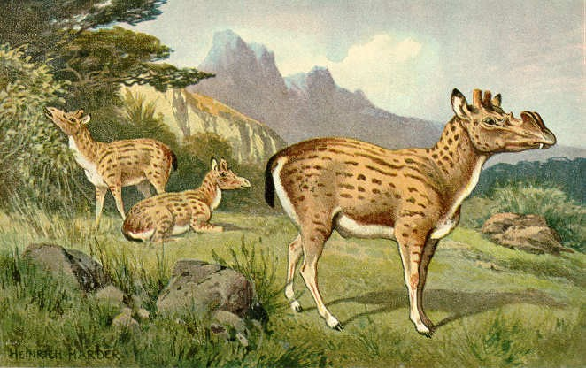
Миоцен
Миоцен- эпоха, начавшаяся 23 млн. лет назад и закончившаяся 5,33 млн. лет назад. Много животных переселилось с материка на материк. В Европу и Азию переселяются лошади.

Slide 17
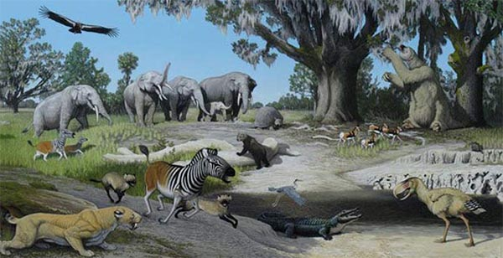
Плиоцен
Плиоцен-эпоха, начавшаяся 5,3 млн. лет назад и закончившаяся1,8 млн. лет назад. Расселяются безрогие носороги, антилопы, саблезубые тигры, тапиры. Климат стал прохладным, появляются быки, медведи.

Slide 18
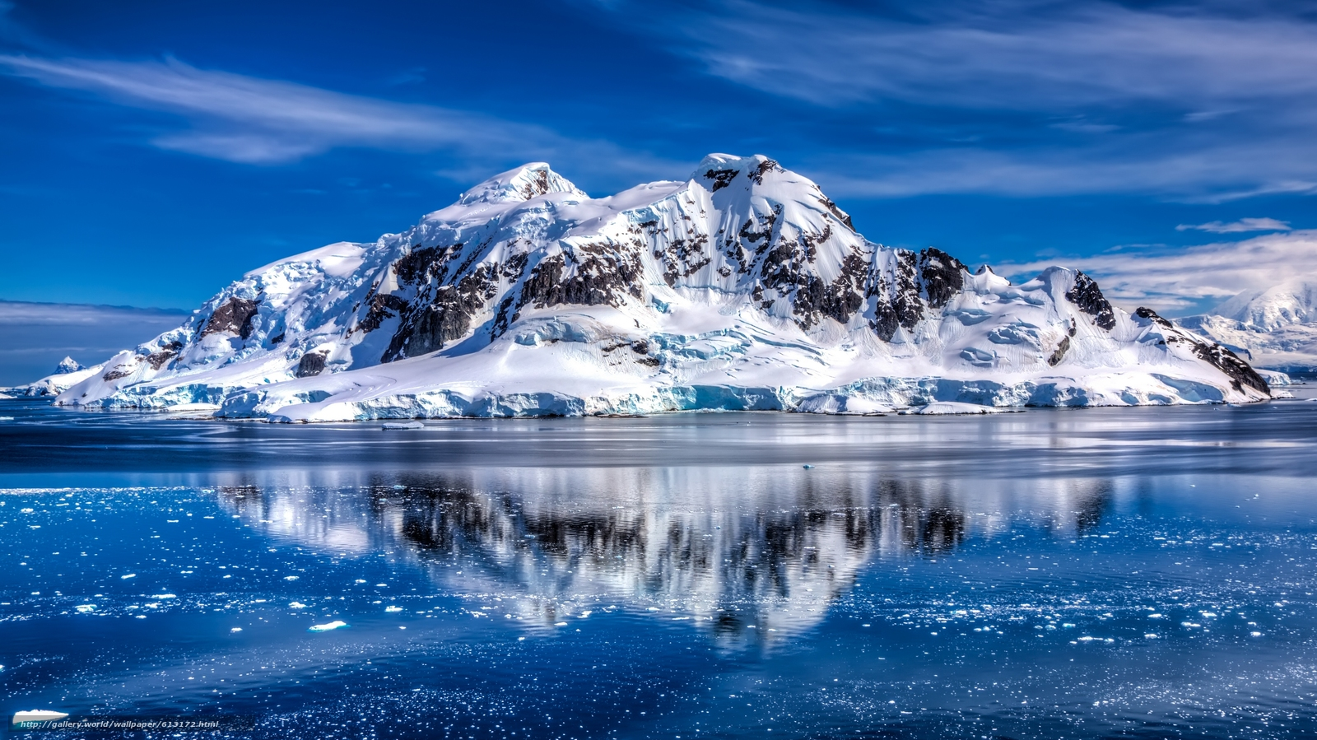
Через 5 млн. лет Земля вновь окажется во власти ледников.
Грандиозный ледяной панцирь накроет все Северное полушарие умеренных широт, разрастется и ледяной щит Антарктиды.
В таких условиях смогут выжить только самые неприхотливые животные.

Slide 19
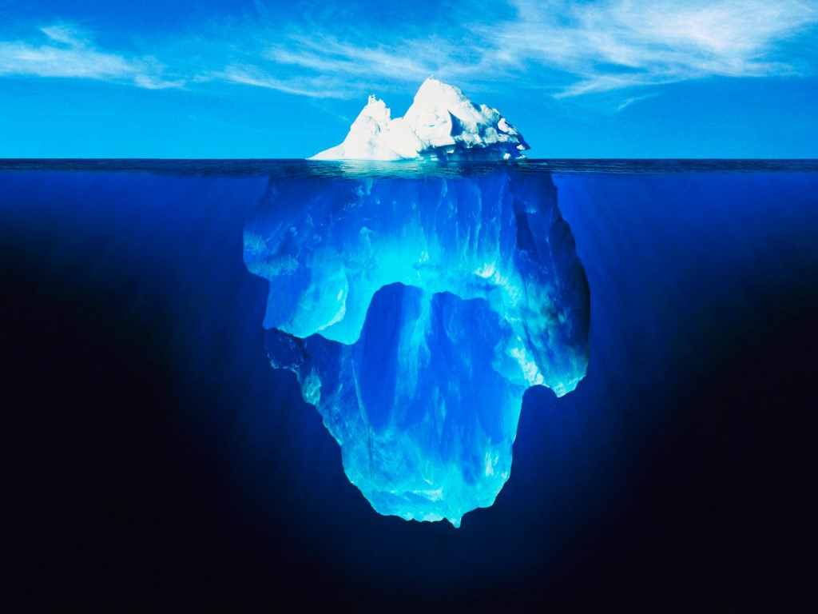
Какая чаша весов перевешивает : закономерности или случайности?

